Slide 1
1.1 TELESÁ A LÁTKY
Mgr. Viera Levočová

Slide 2
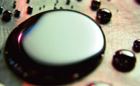
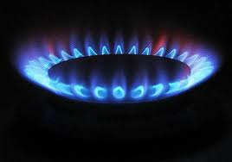
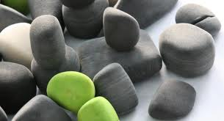
Všetky veci okolo nás vo fyzike nazývame telesá.
Všetky telesá sú z látok.
Látky poznáme – pevné, kvapalné a plynné.
Pevné – kameň, sklo, guma...
Kvapalné – voda, mlieko, ortuť, olej ...
Plynné – vzduch, oxid uhličitý, zemný plyn, dusík ...

Slide 3
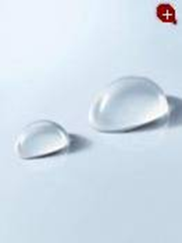
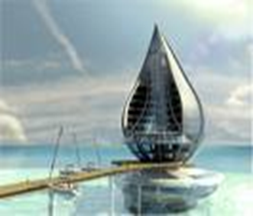
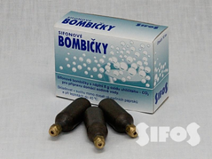
Telesá tiež môžeme rozdeliť na – pevné, kvapalné a plynné.
Pevné - kniha, klinec ...
Kvapalné – voda v pohári, dažďová kvapka...
Plynné – vzduch v lopte, oxid uhličitý v sifónovej bombičke...

Slide 4
Zaraďte do tabuľky
papier, železo, papierová škatuľa, vzduch, kľúč, pohľadnica, sklo, plyn v bombe, zošit, čln, zlato, ľad, čaj v šálke, džús
TELESO | LÁTKA

Slide 5
Úloha : napíšte do zošita aspoň dve látky, z ktorých je teleso zložené:
kniha -
ceruzka-
aktovka -
skúmavka-
dvere –
auto –
bicykel-
chlieb –
stan -

Slide 6
Hra: V limite pol minúty napíšte čo najviac telies vyhotovených len z...
Papiera

Slide 7
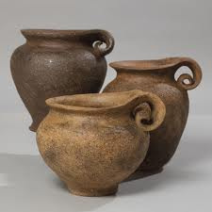
Vyriešiš?
K dispozícii máte tri džbány nepravidelného tvaru. Prvý má objem 8 litrov a je v ňom 5 l vody. Druhý má objem 5 l a sú v ňom 3 l vody. Tretí má objem 3 l vody sú v ňom 2 l vody. Navrhni postup ako pri dvoch preliatiach ostane v jednom z nich 1 l vody.

Slide 8
Použité zdroje:
www.scholaludus.sk/new/ofv/1/vtipy_obrazky/F72D1EDA%20-%20vtip%20-%20silomer.jpg
http://www.adrian.hudec.szm.com/Zem-Slnecna_sustava.html

